Slide 1

Praxisprobleme der Aus- und
Absonderungsrechte

Slide 2
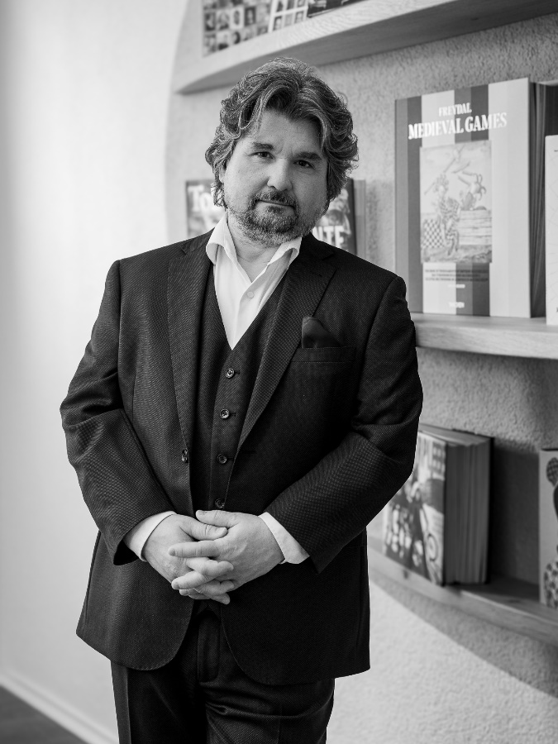
Tätigkeitsbereiche
Beruflicher Werdegang
  Sachwaltung / Eigenverwaltung
  Insolvenzverwaltung
  Sanierung / Restrukturierung
  Gläubigervertretung in Insolvenzverfahren / Gläubigerausschüssen
  Bank- und Kapitalmarktrecht (nur für Banken)
  Kreditsicherungsrecht
  Unternehmenskauf /-verkauf (M&A-Transaktionen)
  Recht der Berater
  1995 - 2000
Studium an der Universität Regensburg
  2000 – 2002
Referendariat Regensburg
  2001 – 2004
Promotion (Dr. jur.) Universität Regensburg
  2002 – 2007
Menz & Partner
  2007 – 2015
Schwartz Rechtsanwälte
  2015 - 2021
Dr. Karg Puhlmann & Kollegen
  2022
Dr. Karg & Kollegen Rechtsanwaltsgesellschaft mbH
Mitgliedschaften
  Gesellschaft für Restrukturierung – TMA Deutschland e.V.
  Bankrechtliche Vereinigung – Wissenschaftliche Gesellschaft
  für Bankrecht e.V.
  Arbeitskreis Insolvenzrecht und Sanierung im DAV
  Vorsitzender des Fachprüfungsausschusses für Bank- und
  Kapitalmarktrecht der Rechtsanwaltskammer für den
  OLG-Bezirk München
  VID Verband Insolvenzverwalter Deutschlands e.V.
Dr. Thomas Karg
thomas.karg@karg-kollegen.de

Slide 3

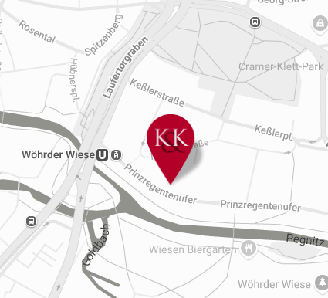

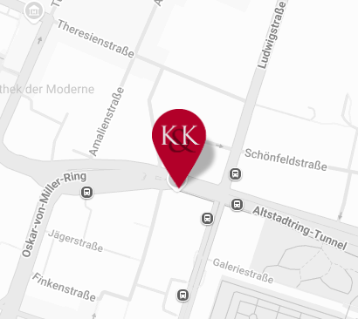
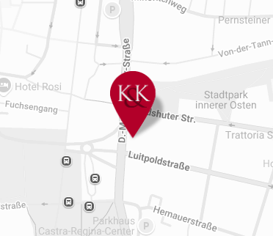
Unsere Standorte im überblick
Frankfurt
Opernplatz 14
60313 Frankfurt
frankfurt@karg-kollegen.de
Tel. +49 (0) 69 | 46 99 42 - 89
Fax +49 (0) 69 | 15 32 94 - 41 0
München
Osker-von-Miller-Ring 36
80333 München
muenchen@karg-kollegen.de
Tel. +49 (0) 89 | 70 95 11-40
Fax +49 (0) 89 | 70 95 44-41
Regensburg
D.-Martin-Luther-Straße 15
93047 Regensburg
regensburg@karg-kollegen.de
Tel. + 49 (0) 941 | 46 71 87-30
Fax + 49 (0) 941 | 46 71 87-31
Memmingen
Zellerbachstraße 2
87700 Memmingen
memmingen@karg-kollegen.de
Tel. +49 (0) 8331 | 9 25 04 9 - 0
Fax +49 (0) 8331 | 9 25 04 9 - 10
Nürnberg
Prinzregentenufer 13
90489 Nürnberg
nuernberg@karg-kollegen.de
Tel. +49 (0) 911 | 59 75 62-74
Fax +49 (0) 911 | 59 75 62-75

Slide 4
1. Einführung
Die Aus- und Absonderung ist eines der zentralen Probleme in der Insolvenzpraxis.
Beide Rechtsfiguren stellen eine Ausnahme vom Prinzip der Gläubigergleichbehandlung aus § 1 InsO dar.
Während Aussonderungsrechte auf Fremdrechten - insbesondere Eigentum - beruhen, hängt die Absonderung von gesetzlichen oder vertraglichen Sicherungsrechten ab.
Letztlich ist das gesamte Wirtschaftssystem der Bundesrepublik auf diesen beiden Rechtsfiguren aufgebaut und auch von deren effizienter Umsetzung abhängig. Damit ist folgende Frage elementar:
Wer ist zur Aus-und Absonderung berechtigt und wie ist sie effizient und korrekt durchzuführen?

Slide 5
2. Grundgedanken zur Aussonderung
§ 47 Aussonderung
Wer auf Grund eines dinglichen oder persönlichen Rechts geltend machen kann, daß ein Gegenstand nicht zur Insolvenzmasse gehört, ist kein Insolvenzgläubiger. Sein Anspruch auf Aussonderung des Gegenstands bestimmt sich nach den Gesetzen, die außerhalb des Insolvenzverfahrens gelten.
InsO verweist auf Gesetze außerhalb der Insolvenzordnung und gibt auch keine Handlungsvorgaben
Nur wenige Gerichtsentscheidungen hierzu
Für den Insolvenzverwalter eine Herausforderung für den vorläufigen Insolvenzverwalter noch viel mehr

Slide 6
2. Grundgedanken zur Aussonderung
Klassiker der Aussonderung
Volleigentum
Vorbehaltseigentum
Anwartschaftsrecht und Vormerkung
Leasing
Pacht
Miete
Factoring
Leihe
Kautionen

Slide 7
2. Grundgedanken zur Aussonderung
Aufgaben des (vorläufigen) Verwalters
Verwalter ist für Herausgabe zuständig
Kosten der Herausgabe trägt die Masse
Grundlage sind die Gesetze außerhalb der Insolvenzordnung
Ausnahmen: §§ 21 Abs. 2 S. 1 Nr. 5; 135 Abs. 3 InsO, aber nur Temporär
Beachtung von Aussonderungsrecht
Erkennbares Aussonderungsrecht ist zu wahren, intensive Nachforschungspflicht besteht nicht
§ 1006 BGB ist eine der zentralen Normen in diesem Zusammenhang
Eigenverantwortung des Aussonderungsgläubigers für Geltendmachung und Nachweis

Slide 8
2. Grundgedanken zur Aussonderung
Aufgaben des (vorläufigen) Verwalters
Pflicht zur Prüfung von rechtlicher Lage
Recht zur in Besitznahme oder sogar Pflicht?
Karenzzeit für Prüfung?
Pflichtverstoß kann zur Haftung des Verwalters nach § 60 InsO führen
§ 47 InsO gilt nicht gegenüber dem vorläufigen Verwalter, wenn er kein starker Verwalter ist
Vorläufiger Verwalter muss dennoch darauf achten, dass Aussonderungsrechte nicht erschwert oder vereitelt werden
Schwierige Gradwanderung zwischen fehlender Adressierung des vorläufigen Verwalters und Zustimmungsvorbehalt
Vorläufiger Verwalter ist nur zur Sicherung da, daher keine Prüfpflicht des Eigentums, wie realistisch ist dies?

Slide 9
2. Grundgedanken zur Aussonderung
Praxisprobleme der Aussonderung im vorläufigen Verfahren
In Besitznahme?
Sauber, Trocken & Warm, wer trägt die Kosten?
Bewertung im Rahmen des Gutachtens nach JVEG?
Prüfung des Aussonderungsrechts
Pflicht zum Antrag nach § 21 Abs. 2 S. 1 Nr. 5 InsO?
Was tun, wenn das Gericht den Beschluss nicht erlassen will
Bei Erlass des Beschlusses: Vorsicht! Nutzen ist nicht verbrauchen!
Poolvereinbarungen wegen Aussonderungsansprüchen?
Vereinbarungen mit Aussonderungsgläubigern über Wertverlust

Slide 10
2. Grundgedanken zur Aussonderung
Praxisprobleme der Aussonderung nach Eröffnung
Betriebsnotwendigkeit und Vertragserfüllung
Kautionen, insbesondere Sammelkonten
Eigentumsvorbehalt bei Konzernverflechtungen
Kollidierende AGB – EDI
Wie viel Widerstand gegen den Aussonderungsgläubiger ist angezeigt?

Slide 11
3. Grundgedanken zur Absonderung
§ 49 Abgesonderte Befriedigung aus unbeweglichen Gegenständen
Gläubiger, denen ein Recht auf Befriedigung aus Gegenständen zusteht, die der Zwangsvollstreckung in das unbewegliche Vermögen unterliegen (unbewegliche Gegenstände), sind nach Maßgabe des Gesetzes über die Zwangsversteigerung und die Zwangsverwaltung zur abgesonderten Befriedigung berechtigt.
§ 50 Abgesonderte Befriedigung der Pfandgläubiger
(1) Gläubiger, die an einem Gegenstand der Insolvenzmasse ein rechtsgeschäftliches Pfandrecht, ein durch Pfändung erlangtes Pfandrecht oder ein gesetzliches Pfandrecht haben, sind nach Maßgabe der §§ 166 bis 173 für Hauptforderung, Zinsen und Kosten zur abgesonderten Befriedigung aus dem Pfandgegenstand berechtigt.
(2) Das gesetzliche Pfandrecht des Vermieters oder Verpächters kann im Insolvenzverfahren wegen der Miete oder Pacht für eine frühere Zeit als die letzten zwölf Monate vor der Eröffnung des Verfahrens sowie wegen der Entschädigung, die infolge einer Kündigung des Insolvenzverwalters zu zahlen ist, nicht geltend gemacht werden. Das Pfandrecht des Verpächters eines landwirtschaftlichen Grundstücks unterliegt wegen der Pacht nicht dieser Beschränkung.

Slide 12
3. Grundgedanken zur Absonderung
§ 51 Sonstige Absonderungsberechtigte
Den in § 50 genannten Gläubigern stehen gleich:
Gläubiger, denen der Schuldner zur Sicherung eines Anspruchs eine bewegliche Sache übereignet oder ein Recht übertragen hat;
Gläubiger, denen ein Zurückbehaltungsrecht an einer Sache zusteht, weil sie etwas zum Nutzen der Sache verwendet haben, soweit ihre Forderung aus der Verwendung den noch vorhandenen Vorteil nicht übersteigt;
Gläubiger, denen nach dem Handelsgesetzbuch ein Zurückbehaltungsrecht zusteht;
Bund, Länder, Gemeinden und Gemeindeverbände, soweit ihnen zoll- und steuerpflichtige Sachen nach gesetzlichen Vorschriften als Sicherheit für öffentliche Abgaben dienen.

Slide 13
3. Grundgedanken zur Absonderung
Im Unterschied zur Aussonderung gehören Gegenstände der Absonderung in das Vermögen des Schuldners und damit grundsätzlich zur Insolvenzmasse.
Konsequent und logisch steht daher das Verwaltungs- und Verwertungsrecht nach Maßgabe der §§ 166 ff. InsO dem Insolvenzverwalter zu.
Durchbrochen wird dieser Grundsatz bei Sicherungseigentum. Mit dem credit event, also der Kündigung des Engagements durch den Gläubiger, erstarkt das Sicherungseigentum zum Volleigentum beim Sicherungsgläubiger, sodass dieser zur Verwertung berechtigt ist. Hat der Insolvenzverwalter allerdings Besitz an dieser Sache, ist nach § 166 Abs. 1 InsO qua Gesetz zur Verwertung berechtigt.

Slide 14
3. Grundgedanken zur Absonderung
Absonderungsrechte bestehen auch an zedierten Forderungen, allerdings nicht an verpfändeten Ansprüchen (wie z.T. bei Versicherungsleistungen noch üblich), hier hat der Verwalter keine Verwertungsrecht und damit auch keine Kostenansprüche aus §§ 170, 171 InsO.
Besondere Bedeutung haben die Folgen eine Mehrfachsukzession oder Mehrfachsicherungsübereignung an mehrere Gläubiger. Im Gegensatz zu Pfändungen von Forderungen und Sachen, durch welche eine Rangfolge (§ 804 Abs. 3 ZPO, Prioritätsgrundsatz) ist nur die erste Übertragung wirksam, die weiteren Verfügungen gehen damit ins Leere. Helfen kann dabei allenfalls die Übertragung von Anwartschaftsrechten auf Rückübertragung. Der Rückübertragungsanspruch als Anwartschaftsrecht entsteht bereits bei Abschluss der Sicherungszweckerklärung.

Slide 15
3. Grundgedanken zur Absonderung
Die Sicherungszweckerklärung ist die „Mutter“ aller Absonderungen. Durch das zivilrechtliche Abstraktionsprinzip bedarf es der Verknüpfung der schuldrechtlichen Ansprüche des Gläubigers und der sachenrechtlichen Besicherung. In dieser Zweckerklärungen werden insbesondere der Umfang der Übertragung, die Modalitäten der Abwicklung und ggf. Nebenpflichten wie Versicherungs-, Berichts- und Mitteilungspflichten des Schuldners am Sicherungsgegenstand geregelt, sowie die Folgen des Sicherungsfalles bzw. dessen Entfallen.
Da der Verwalter das Verwertungsrecht hat und damit letztlich auch den Zeitpunkt bestimmt, gibt § 169 InsO dem Gläubiger wenigstens einen Anspruch auf Verzinsung ab dem Berichtstermin. Erst ab dann ist der Verwalter nämlich zur Verwertung verpflichtet (159 InsO). Wurde eine Anordnung nach § 21 InsO gegen den Sicherungsgläubiger erlassen, gilt die Verzinsung ab Anordnung. Der Zinssatz ist entweder der vereinbarte oder sonst laut BGH 4 % als Mindestzinssatz nach § 246 BGB.

Slide 16
3. Grundgedanken zur Absonderung
Natürlich darf nicht vergessen werden, dass über das Absonderungsrecht auch die laufenden Zinsen ab Insolvenzeröffnung bis zum Berichtstermin nach § 39 Abs. 1 Nr. 1 InsO requiriert werden können, soweit die Sicherheit ausreicht. Die Verrechnung von Zahlungseingängen aus dem Verwertungserlös ist alleine durch den Gläubiger vorzunehmen, ein Leistungsbestimmungsrecht des Verwalters bei Auszuahlung gibt es nicht.
Die wichtigste Schutzvorschrift für den Sicherungsgläubiger vor Verschleuderung seines Sicherungsgutes, insbesondere im Rahmen von Betriebsveräußerungen, ist § 168 InsO. Wichtig ist, dass es hier nur um monetären Schutz geht, nicht aber das Recht des Gläubigers begründet, über die Art der Verwertung mitzubestimmen. Wenn es der Gläubigergesamtheit dienlich ist, kann der Verwalter sogar unter dem Wert des vom Sicherungsgläubiger mitgeteilten Wertes verkaufen, es muss den Gläubiger dann nur finanziell gleichstellen (§ 168 Abs. 2 Alt. 2 InsO).

Slide 17
3. Grundgedanken zur Absonderung
Übliche Sicherungsrechte:
Grundpfandrechte
Weitere dingliche Sicherheiten im Grundbuch
Raumsicherungsübereignung, Einzelsicherungsübereignung, Konsignationslager
Globalzession, Sicherungszession
Gesetzliches und vertragliches
Pfandrecht
Bürgschaft, Schuldübernahme, Garantie
Patronatserklärung

Slide 18
4. Bewertung als Grundlage der Verwertung
Nach § 151 Abs. 1 und 2 InsO ist der Insolvenzverwalter verpflichtet, ein Verzeichnis der Massegegenstände zu erstellen und deren Werte anzugeben.
Zur sachgerechten Verwertung ist eine vorherige realistische und nachvollziehbare Bewertung zwingend erforderlich.

Slide 19
4. Bewertung als Grundlage der Verwertung
Umsetzung der Vorgabe des § 151 InsO
Grundsatz der Vollständigkeit (umfassender und umfangreicher als das Inventar nach § 240 HGB)
Grundsatz der Einzelaufzählung (identifizierbar und unterscheidbar)
Umfasst sind alle Vermögenswerte, die sich im Eigentum aber nicht zwingend im Besitz des Schuldners befinden. Es sind auch Gegenstände der Aussonderung zumindest zu erfassen.
Vorsicht!!
Die Regelung des § 151 InsO stellt auf den Zeitpunkt der Eröffnung ab. Die Pflicht der vollständigen Erfassung gilt aber natürlich insbesondere für den vorläufigen Insolvenzverwalter, da nur gesichert werden kann, was bekannt ist. Ist der vorläufige Insolvenzverwalter gleichzeitig Gutachter nach dem JVEG muss er auch im Rahmen des § 26 InsO eine Bewertung der Gegenstände vornehmen, wobei er sich eines „Untergutachters“ bedienen kann.

Slide 20
4.1 Keine gesetzlich vorgegebenen Bewertungsregeln
Nach § 151 Abs. 2 InsO ist zwischen Fortführungs- und Zerschlagungswert zu unterscheiden. Wie diese Werte ermittelt werden, regelt die Insolvenzordnung nicht.
Die Insolvenzordnung enthält – anders als das Zwangsvollstreckungsrecht – keine festen Bewertungsmaßstäbe.
Der Insolvenzverwalter hat nach pflichtgemäßem Ermessen und unter Berücksichtigung der Marktverhältnisse zu bewerten.
Entscheidend ist der realistische, objektiv erzielbare Marktwert, also der Preis, der unter normalen Marktbedingungen bei einem Verkauf erzielbar wäre.

Slide 21
4.2 Einholung von Sachverständigengutachten
Ist die Bewertung schwierig oder der Markt intransparent, kann der Verwalter nach § 151 Abs. 2 S. 3 InsO einen Sachverständigen hinzuziehen. Das Gesetz sieht diese Option nur bei „besonders schwierigen Bewertungen“ vor. In der Praxis ist diese Einschränkung jedoch unrealistisch. Es gibt keine „einfache“ Bewertung von Gegenständen (Handtaschen, Uhren, Wein etc.). Für Forderungen gilt etwas anderes.
Dies ist insbesondere angezeigt bei Spezialimmobilien oder fehlenden Vergleichswerten.
Auch wenn keine ausdrückliche Pflicht besteht, entspricht die Hinzuziehung von Sachverständigen regelmäßig der Sorgfalt eines ordentlichen Insolvenzverwalters (§ 60 InsO).

Slide 22
5. Verwertung – Formen, Zuständigkeiten, Anforderungen
5.1 Gesetzliche Grundlage
Gemäß § 159 InsO ist der Insolvenzverwalter verpflichtet, die Masse unverzüglich und massegünstig zu verwerten. Dabei hat er sich an eventuelle Beschlüsse der Gläubigerversammlung zum ‚ob‘ und ‚wie‘ der Verwertung zu halten.
Ziel ist die bestmögliche Gläubigerbefriedigung.
Eine Pflichtverletzung liegt vor, wenn der Verwalter Vermögensgegenstände unter Wert oder zur falschen Zeit verwertet.

Slide 23
5.2 Verwertung nach Art des Vermögensgegenstandes
  5.2.1 Von Aussonderungsrechten belastete Gegenstände
  Hier besteht kein Verwertungsrecht des Verwalters; der Gegenstand ist an den Aussonderungsberechtigten herauszugeben (§ 47 InsO).

Slide 24
  5.2.2 Immobilien
  Hier besteht kein ausschließliches Verwertungsrecht des Insolvenzverwalters.
  Eine Verwertung erfolgt entweder
    freihändig, im Einvernehmen mit dem Grundpfandrechtsgläubiger (Verwertungsvereinbarung), oder
    durch Zwangsversteigerung auf Betreiben des Gläubigers.
  Im Fall der freihändigen Verwertung wird regelmäßig ein Massebeitrag (üblich: 2–4 % des Kaufpreises) an die Masse vereinbart.
  Die gerichtliche Zwangsverwaltung durch einen Zwangsverwalter und die „kalte“ Zwangsverwaltung durch den Insolvenzverwalter stellen keine Verwertung der Immobilie in ihrer Substanz, sondern nur die Verwertung der „Erzeugnisse“ dar.

Slide 25
5.3 Formen der Verwertung
Freihändiger Verkauf
  Schnellere und oft wertschonendere Lösung.
  Vorteil: höhere Erlöse, da keine Abschläge wie bei Zwangsversteigerungen.
  Nachteil: Zustimmung der Gläubiger erforderlich, u.a. des Grundpfandrechtsgläubigers.
b) Öffentliches Angebotsverfahren
  Transparenz und Wettbewerb sichern bestmögliche Preise.
  Unterlassen eines öffentlichen Verfahrens kann pflichtwidrig sein, wenn dadurch bessere Verwertungsmöglichkeiten ungenutzt bleiben.

Slide 26
c) Zwangsversteigerung
Letztes Mittel bei fehlender Einigung oder blockierten Verhandlungen.
Regelmäßig geringere Erlöse, daher nur zulässig, wenn keine andere Option besteht oder freihändiger Verkauf scheitert.
d) Verwertung durch Freigabe
Die Freigabe von Wertausschöpfend belastetem Vermögen, kontaminiertem Vermögen oder unverwertbar im Ausland belegenes Vermögen kann auch durch Freigabe verwertet werden.
e) Verwertung durch Sicherheitenpool
Üblicherweise verwertet der Insolvenzverwalter in Abstimmung mit dem Poolführer. In seltenen Ausnahmefällen erfolgt ein Hinweise des Pools auf eine günstigere Verwertungsmöglichkeit, § 168 Abs. 2 InsO.

Slide 27
f) Zeitpunkt der Verwertung
Die Verwertung muss unverzüglich, aber nicht übereilt erfolgen.
Berücksichtigt werden müssen Marktzyklen, Zinsentwicklungen und regionale Nachfrage.
Es besteht keine Pflicht des Verwalters zur eigenhändigen Verwaltung, er kann sich hierzu Dritter bedienen.
Eine Verwertung zur falschen Zeit kann ebenfalls eine Pflichtverletzung nach § 60 InsO darstellen.
!!!!Wichtig!!!!
Bei jeder Verwertungshandlung muss die steuerliche Auswirkung auf die Masse beachtet werden. Gerade bei Immobilien kann dies zu einem faktischen Verwertungshindernis führen mit der Pflicht des Verwalters zur Freigabe des Gegenstandes aus der Masse.

Slide 28
5. Fazit – "Best Practice„
Sorgfältige und nachvollziehbare Bewertung aller Massegegenstände
Externe Gutachten bei Unsicherheiten oder fehlender Markttransparenz
Freihändige Verwertung vor Zwangsversteigerung – sofern möglich
Transparente Angebotsverfahren zur Sicherung bestmöglicher Erlöse
Zeitliche Marktbeobachtung zur optimalen Verwertungsphase
Dokumentation sämtlicher Entscheidungsgrundlagen, auch zur Haftungsvermeidung
Steuerliche Folgen der Verwertung im Auge haben

Slide 29
6. Fallbeispiele
Der „unengagierte“ Verwalter
Massenauflauf mit Sturm und Drang
„Kühe, Dr. Karg, Küüüüüheeee“
1000 mal vermietet, 1000 mal katastrophal

Slide 30
Vielen Dank!

